Slide 1
Viktors Vinklar

Slide 2
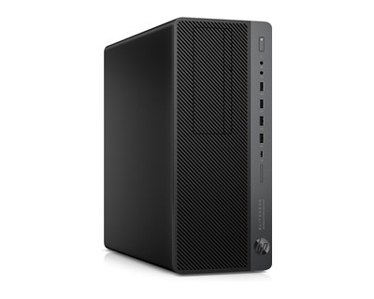
HP EliteDesk 800 G4 MT Workstation Edition
Processor: Intel Core i7 8700K
Grafik: GTX 1080 8GB
RAM: 32GB DDR4 2666MHz
Lagring: 512GB M.2 SSD

Slide 3
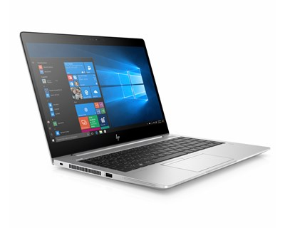
HP Elitebook 840 G5
Processor: Intel Core i5-825U
Grafik: Intel HD Graphics 620
RAM: 8GB DDR4 2133MHz
Lagring: 256GB SSD

Slide 4
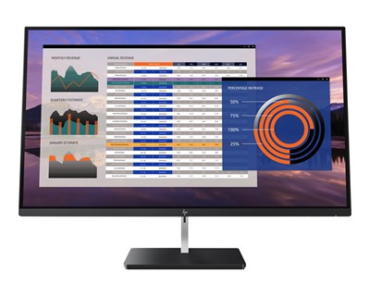
HP EliteDisplay S270n
27”
4K IPS
1,074 miljarder färger
178 Graders visningsvinklar
5,4 ms responstid
60 Hz

Slide 5
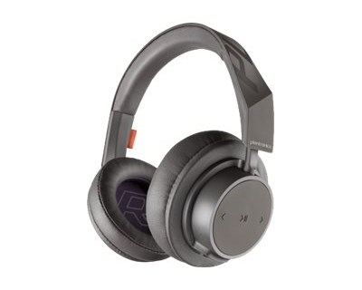
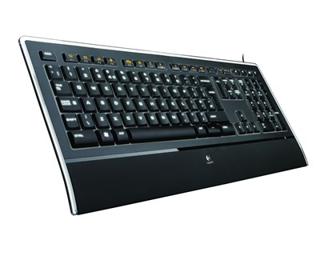
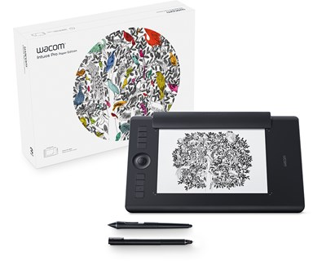
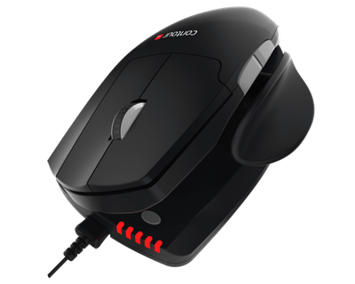
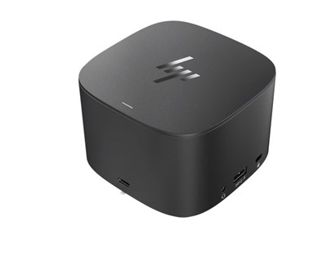
Kringutrustning

Slide 6
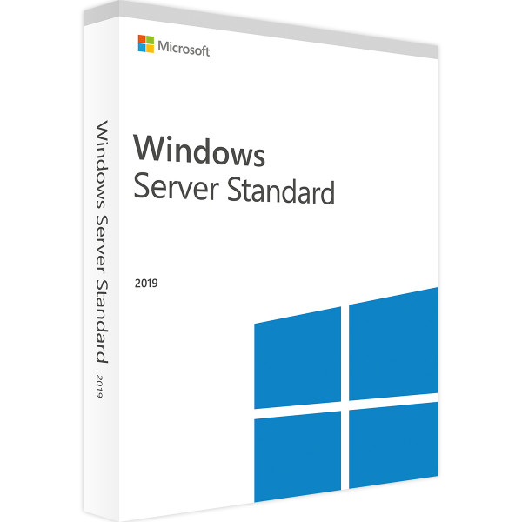
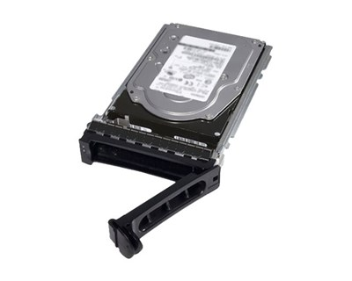
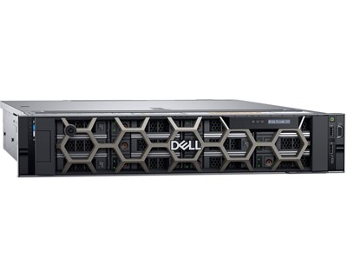
Dell EMC PowerEdge R540
1000 GB + 16 TB
32 GB RAM
8 Hot-swap
Webbserver - 13TB
AD-server - 5TB

Slide 7
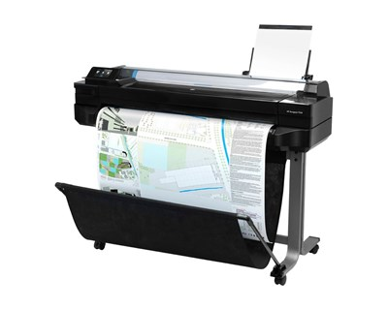
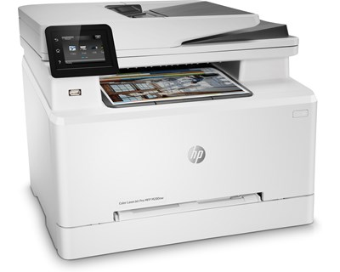
Skrivare
HP Color LaserJet Pro MFP M280nw
Trådlös
upp till 40 000 sidor i månaden

Slide 8
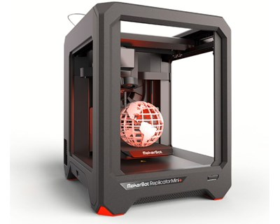
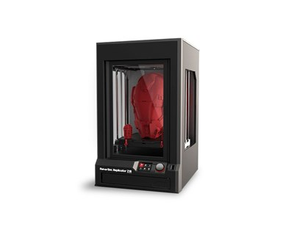
3D-skrivare
Två stycken mindre skrivare för mindre projekt, eller första prototyper. Detta effektiviserar arbetet och köerna minskar. Vid större utskrifter har vi valt makerbots större modell.

Slide 9
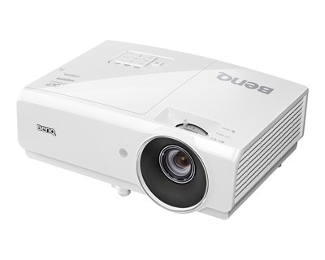

Projektor
En projektor och en duk i varje konferensrum
projektorn:
1920 x 1200 16:9
1,07 miljarder
Projektorduken är på 90”

Slide 10
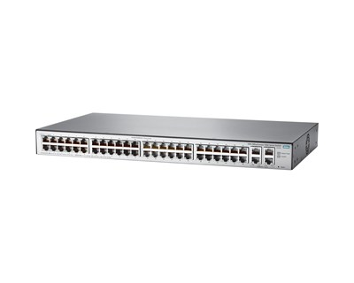
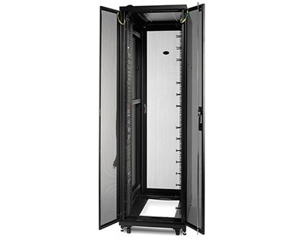
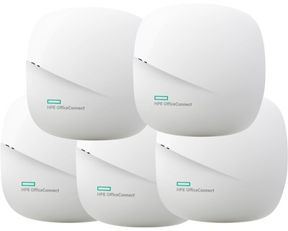
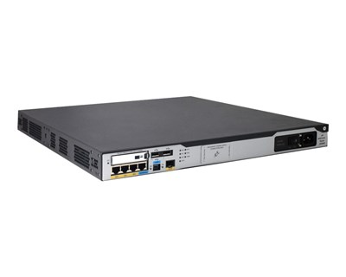
Nätverk
I nätverket kommer allt från HPE
två stycken 48-portars switchar
fem accesspunkter
Router med VPN möjligheter

Slide 11
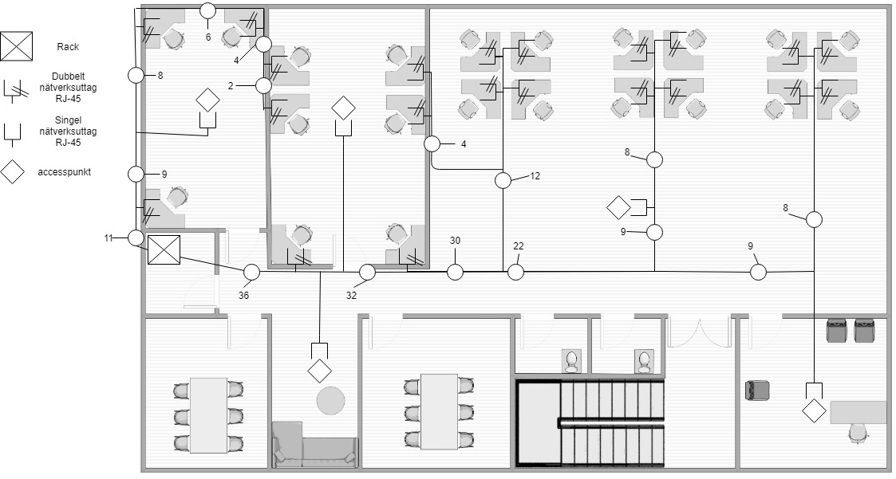

Slide 12
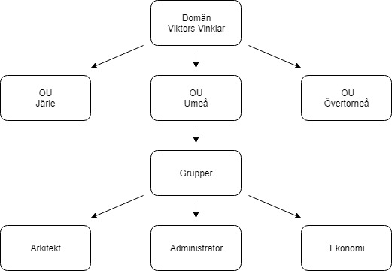
Active Directory

Slide 13
Kostnad
Totalt för Datorer och kringutrustning: 1 075 060,00 kr
Totalt för server: 104 150,00 kr
Totalt för nätverk: 43 980,00 kr
Totalt för övrigt: 201 135,00 kr
Totalsumman: 1 424 325,00 kr

